Slide 1
АДМИНИСТРАЦИЯ ГОРОДСКОГО ОКРУГА
ГОРОД СТЕРЛИТАМАК РЕСПУБЛИКИ БАШКОРТОСТАН
Что такое муниципальная услуга?
Преимущества
получения муниципальных услуг
в электронном виде

Slide 2
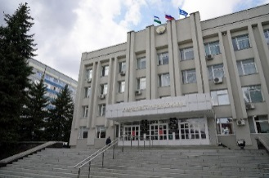
Способы получения муниципальных услуг
Муниципальная услуга –
услуга, оказываемая муниципалитетом
Получатели
131-ФЗ
от 06.10.2003
Физ. лица
Юр. лица
210-ФЗ
от 27.07.2010
Способы получения
муниципальных услуг:
Функции
и полномочия
муниципалитета
Процесс получения муниципальной
услуги
Администрация ГО г.Стерлитамак
РГАУ МФЦ г.Стерлитамак
Портал государственных и муниципальных услуг

Slide 3
Сфера оказываемых муниципальных электронных услуг
ЭЛЕКТРОННАЯ УСЛУГА –
взаимодействие через Интернет
7 услуг
3 услуги
Доступно
горожанам
19 электронных муниципальных
услуг
ОБРАЗОВАНИЕ
АРХИТЕКТУРА И ГРАДОСТРОИТЕЛЬСТВО
7 услуг
2 услуги
7 услуг
www.gosuslugi.ru
12 услуг
ЗЕМЕЛЬНЫЕ РЕСУРСЫ
ИМУЩЕСТВО
www.gosuslugi.bashkortostan.ru

Slide 4
Доля оказанных муниципальных услуг в электронном виде (%)
Целевые показатели для ОМСУ установлены
Распоряжением Правительства РБ
от 12.04.2017 №295-р
19 услуг
19 услуг
5
98%
15 услуг
5
87%
15 услуг
4
73%
3
48%
*
3 к в а р т а л
2022 года
2019 год
2020 г о д
2021 год

Slide 5
ТОП – 10 услуг оказанных в электронном виде за 2021 год
complect.edu-rb.ru
1) Зачисление в школы
6 426 заявлений
2) Постановка на учет и зачисление в детские сады
2 287 заявлений
3) Присвоение и аннулирование адресов
295 заявлений
4) Выдача ГПЗУ
232 заявлений
План | Факт
75 % | 91%
5) Переустройство и перепланировка
202 заявлений
6) Выдача разрешения на ввод
126 заявлений
7) Выдача уведомления о соответствии параметров объекта ИЖС или садового дома
edu-rb.ru
118 заявлений
8) Подготовка и выдача разрешения на строительство
100 заявлений
9) Перевод жилого помещения в нежилое или нежилого в жилое помещение
33 заявлений
План | Факт
75 % | 81%
10) Предоставление в аренду з/у
15 заявлений

Slide 6
Что делаем для развития электронных муниципальных услуг ?
Создан специальный тематический раздел о предоставлении муниципальных услуг
Размещен Перечень 19 электронных муниципальных услуг, выведены прямые ссылки на Порталы Госуслуг
Созданы обучающие ролики

Slide 7
Преимущества получения муниципальных услуг
в электронной форме
Повышение
качества жизни
Доступность 24 часа:
возможность получения услуг из любой точки мира посредством сети Интернет
Экономия денежных средств:
не тратятся деньги на поездку, копии документов и т.д.
Контроль:
возможность получения информации о статусе рассмотрения заявки
Экономия времени:
необходимая для поездки и простаивания в очереди
Комфорт:
отсутствие очередей

Slide 8
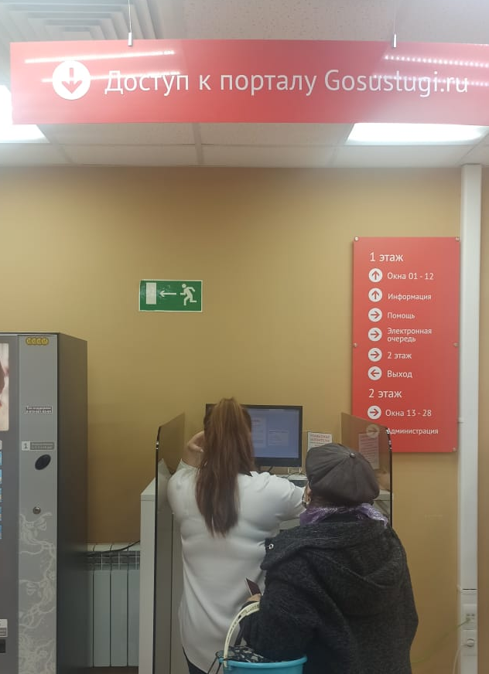
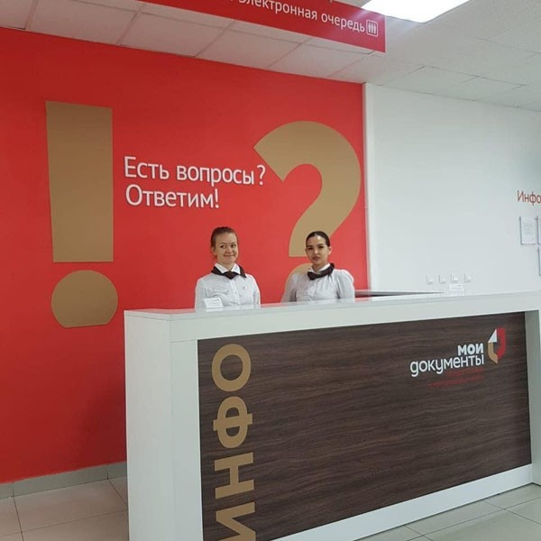
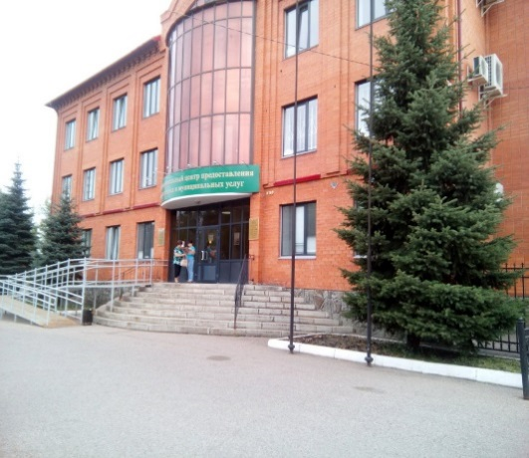
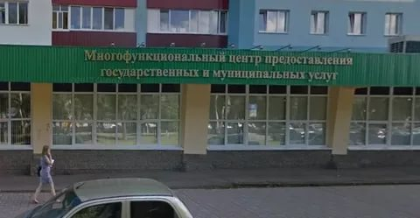
Возможность получить электронную услугу в РГАУ МФЦ
ул. Худайбердина, 83
ул. Проспект Октября, 71

Slide 9
Возможность получить бесплатное обучение цифровым навыкам
платформа «Пронавыки.рф»
в рамках проекта
«Кадры цифровой экономики»
Проект «Пронавыки»
Инструменты уверенного пользования ПК
1 час / 6 уроков
Вы познакомитесь с инструментами Windows 10 и Microsoft 365: сможете работать с документами в Word и формулами в таблицах Excel, анализировать данные, создавать красивые презентации в PowerPoint, работать на любом устройстве, где бы вы ни находились!
44 906
человек принимают
участие в проекте
Актуальные цифровые
навыки для всех!
https://proskilling.ru/main

